Slide 1

스마트폰 게임프로그래밍
Term Project 중간발표
백도열 장재영

Slide 2
01
03
프로그램 소개
사용 API
02
04
기능 소개
개발 일정

Slide 3
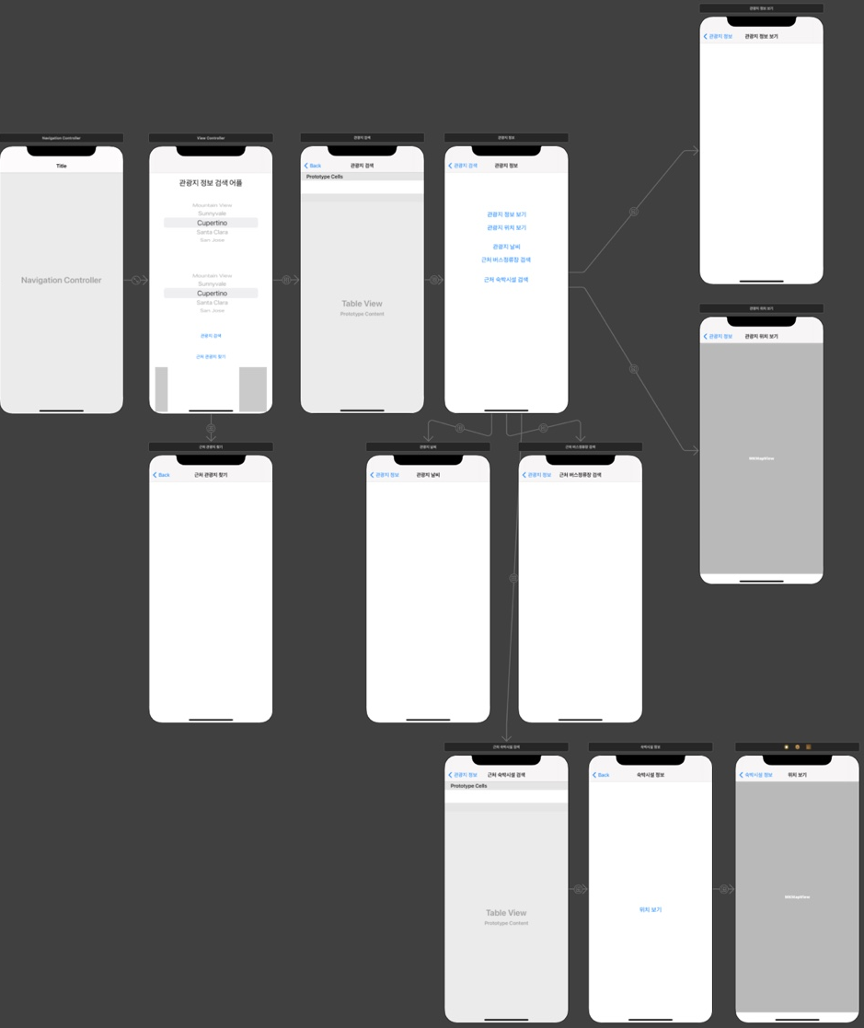
01
프로그램 소개
전국 관광지 검색 프로그램
지역 검색을 통해 관광지 정보, 지도 정보, 숙박시설 정보, 버스정류장 위치정보, 날씨 정보를 얻을 수 있다.

Slide 4
02
기능 소개
Picker View와 음성인식을 이용한 지역 검색
GPS를 이용한 근처 관광지 찾기 기능
Map View를 이용한 관광지, 버스정류장 위치 표시
관광지 날씨 조회
근처 숙박시설 조회

Slide 5
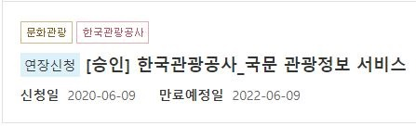
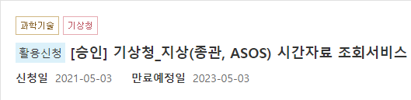

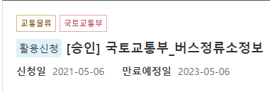
03
사용 API
관광정보 데이터
기상청 정보
네이버 지도 API
전국 버스정류소 정보

Slide 6
04
개발 일정
일정 | 내용
1주차 (5/5 ~ 5/11) | 간단한 UI 구현, API 연결
2주차 (5/12 ~ 5/18) | 지역 정보 입력 기능 및 관광지 정보 검색 기능 구현 (음성인식 포함)
3주차 (5/19 ~ 5/25) | 지도 기능을 이용한 관광지 위치 확인 기능 및 숙박시설 검색 기능 구현
4주차 (5/26 ~ 6/1) | 날씨 기능 구현
5주차 (6/2 ~ 6/8) | 미비점 보완 및 UI 정리 및 추가 구현

